Slide 1


Slide 2

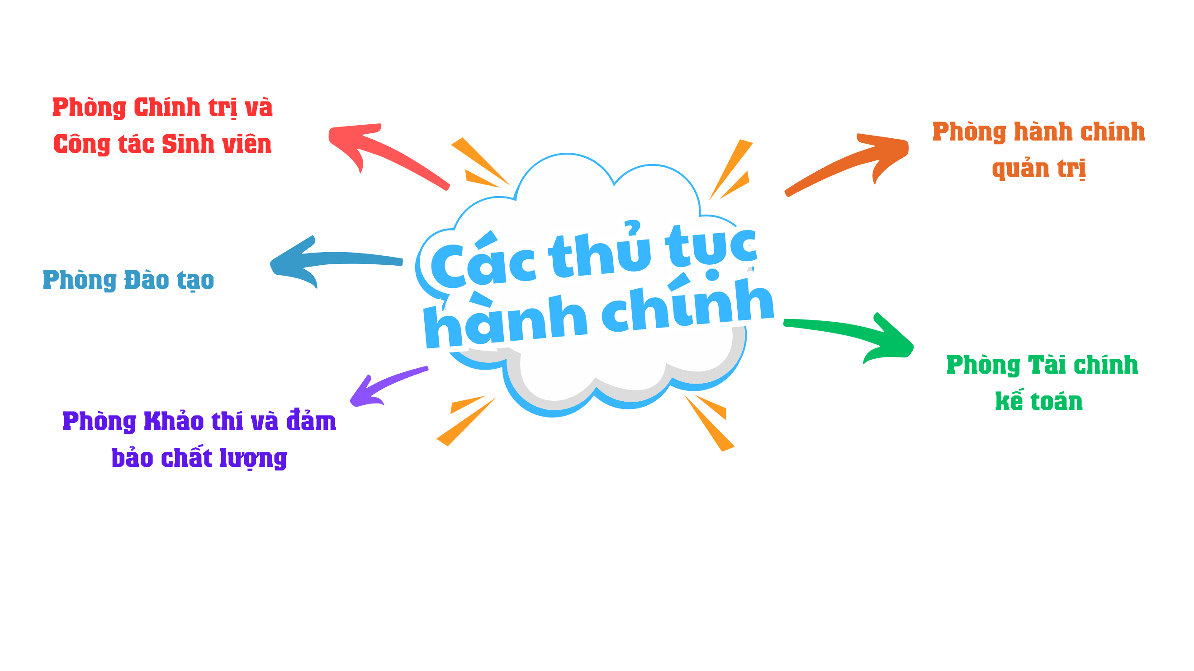
I. Hướng dẫn các quy trình giải quyết thủ tục hành chính sinh viên
tại bộ phận một cửa như sau:

Slide 3
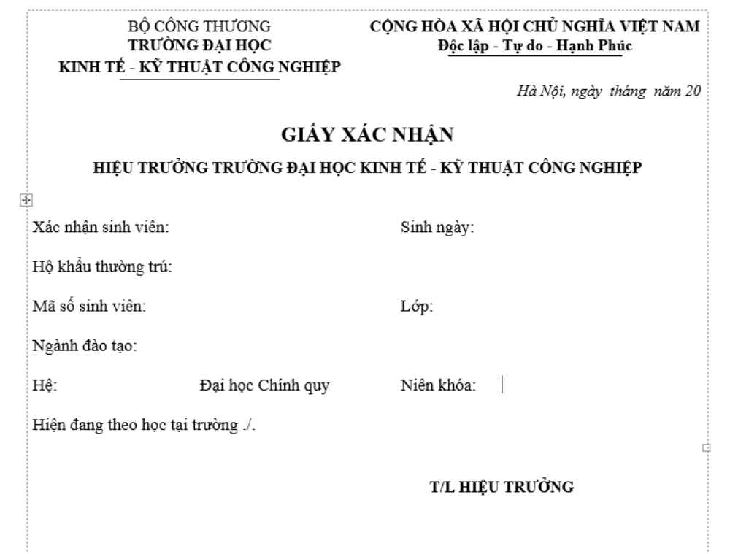
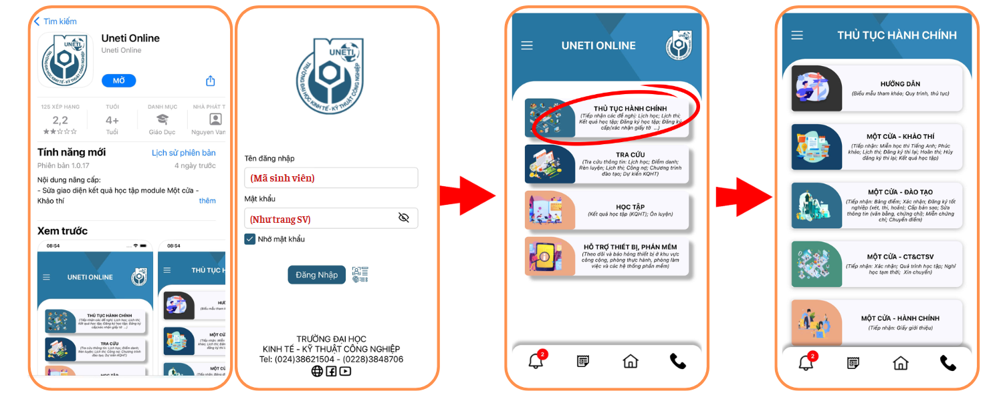
1. Đăng ký xin cấp giấy xác nhận sinh viên đang học tại trường
( Dùng trong trường hợp SV cần xin việc, xin miễn, tạm hoãn lệnh gọi nghĩa vụ quân sự,... )
B1: Sinh viên đề nghị tại bộ phận Một cửa hoặc gửi đề nghị qua
Email: sv.phongctsv@uneti.edu.vn
Hoặc qua App Uneti online/web https://support.uneti.edu.vn/ . Thời điểm cán bộ hoàn tất đề nghị vào phần mềm là thời điểm sinh viên nhận được Email (lần 1) thông báo đề nghị đã được tiếp nhận.
B2: Căn cứ vào nội dung thông báo của Email (lần 2), sinh viên mang theo thẻ sinh viên(CMT/CCCD) đến nhận kết quả tại bộ phận Một cửa theo địa điểm học của sinh viên.
Hình 1: Mẫu giấy XNSV

Slide 4
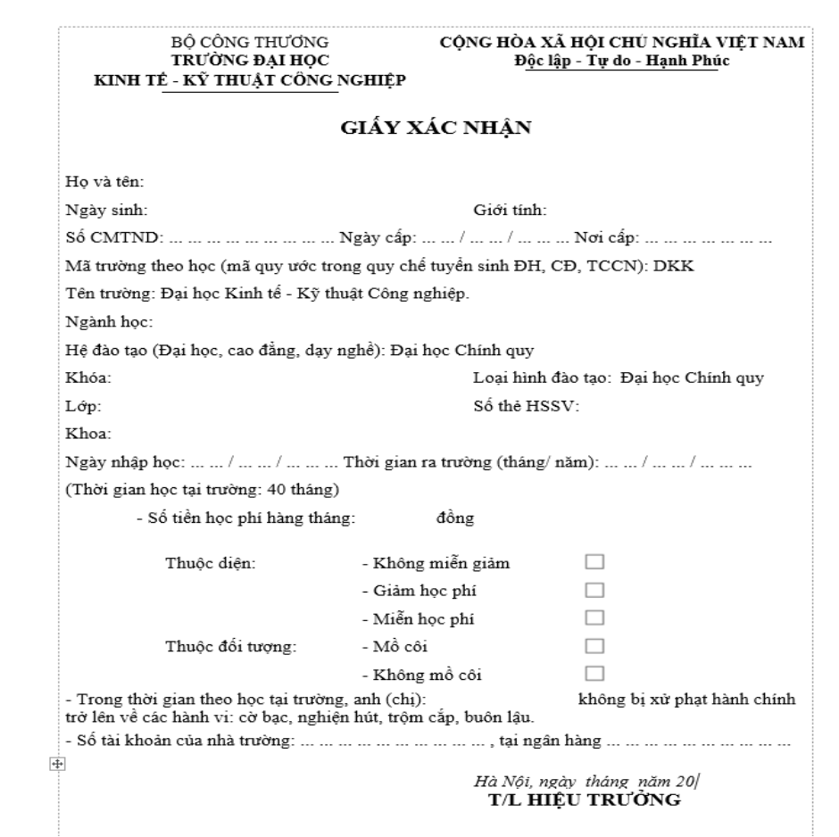
2. Đăng ký xin cấp giấy xác nhận vay vốn
( Dùng trong TH SV đang học tại trường có nhu cầu vay vốn tín dụng SV )
B1: Sinh viên đề nghị tại bộ phận Một cửa hoặc gửi đề nghị qua Email: sv.phongctsv@uneti.edu.vn
Hoặc qua App Uneti online/web https://support.uneti.edu.vn/.
Thời điểm cán bộ hoàn tất đề nghị vào phần mềm là thời điểm sinh viên nhận được Email (lần 1) thông báo đề nghị đã được tiếp nhận.
B2: Căn cứ vào nội dung thông báo của Email (lần 2), sinh viên mang theo thẻ sinh viên(CMT/CCCD) đến nhận kết quả tại bộ phận Một cửa theo địa điểm học của sinh viên.
Hình 2: Mẫu giấy XN Vay vốn SV

Slide 5
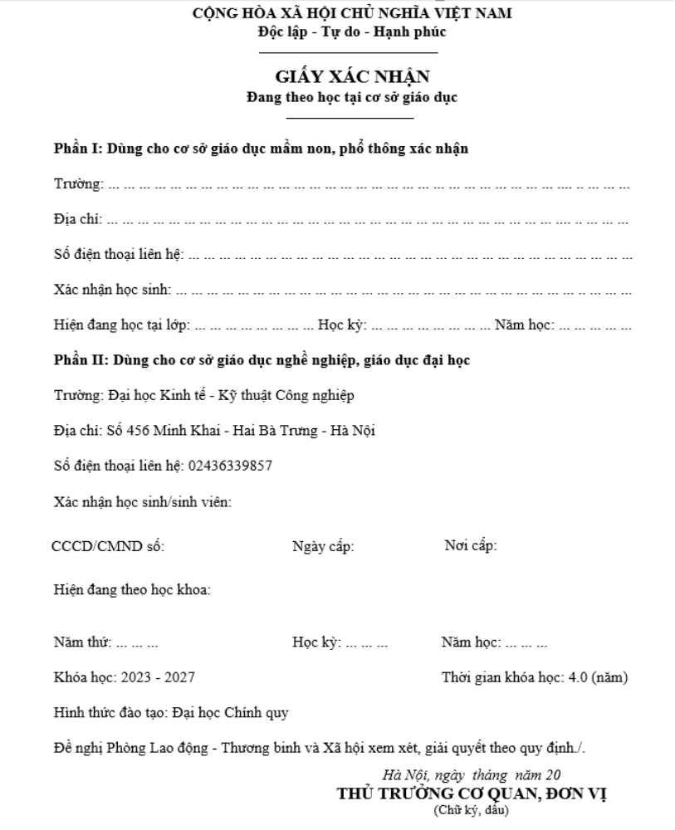
3. Đăng ký xin cấp giấy xác nhận đối tượng chính sách
( Dùng trong trường hợp SV đang học tại trường thuộc đối tượng được miễn giảm học phí theo quy định )
B1: Sinh viên nộp giấy đề nghị tại bộ phận Một cửa hoặc gửi đề nghị qua Email: sv.phongctsv@uneti.edu.vn
Hoặc qua App Uneti online/web https://support.uneti.edu.vn/ Thời điểm cán bộ hoàn tất đề nghị vào phần mềm là thời điểm sinh viên nhận được Email (lần 1) thông báo đề nghị đã được tiếp nhận.
B2: Căn cứ vào nội dung thông báo của Email (lần 2), sinh viên mang theo thẻ sinh viên(CMT/CCCD) đến nhận kết quả tại bộ phận Một cửa theo địa điểm học của sinh viên.
Hình 3: Mẫu giấy XN Đối tượng chính sách

Slide 6
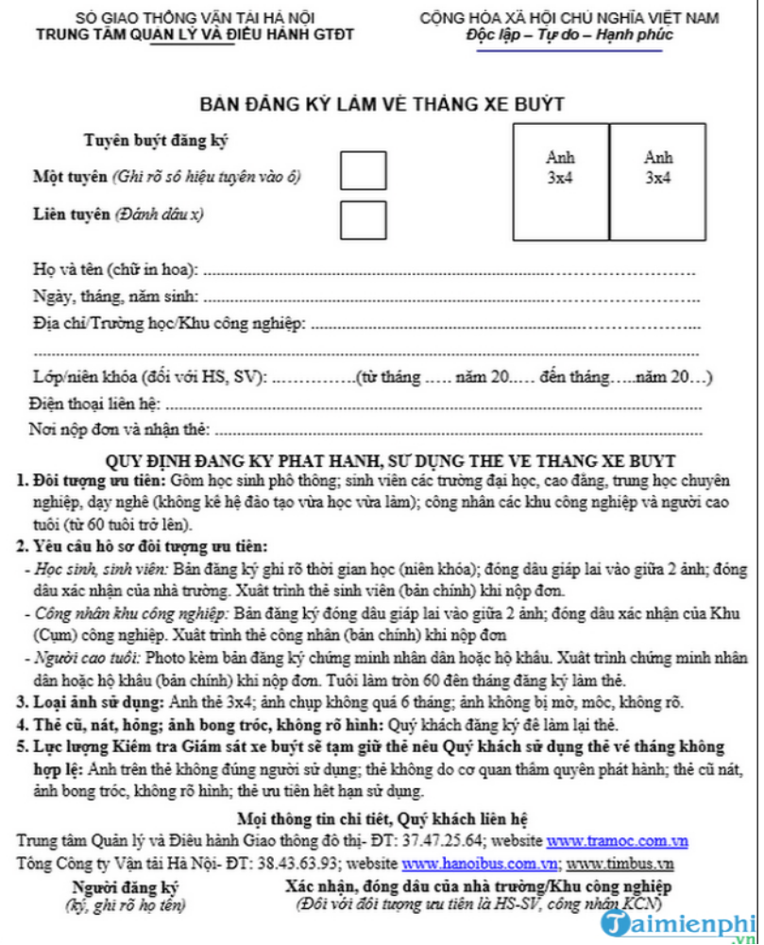
4. Đăng ký xin cấp giấy xác nhận làm vé tháng xe buýt
( Dùng trong trường hợp SV đang học tại Trường có nhu cầu làm vé tháng xe buýt )
B1: Sinh viên lấy bản đăng ký làm vé tháng xe buýt tại các điểm bán vé tháng xe buýt và khai thông tin, dán ảnh vào bản đăng ký đó.
B2: Sinh viên nộp bản đăng ký làm vé tháng xe buýt tại bộ phận Một cửa. Thời điểm cán bộ hoàn tất đề nghị vào phần mềm là thời điểm sinh viên nhận được Email (lần 1) thông báo đề nghị đã được tiếp nhận.
B3: Căn cứ vào nội dung thông báo của Email (lần 2), sinh viên mang theo thẻ sinh viên(CMT/CCCD) đến nhận kết quả tại bộ phận Một cửa theo địa điểm học của sinh viên.
Hình 4: Mẫu bản đăng ký vé xe buýt tháng

Slide 7
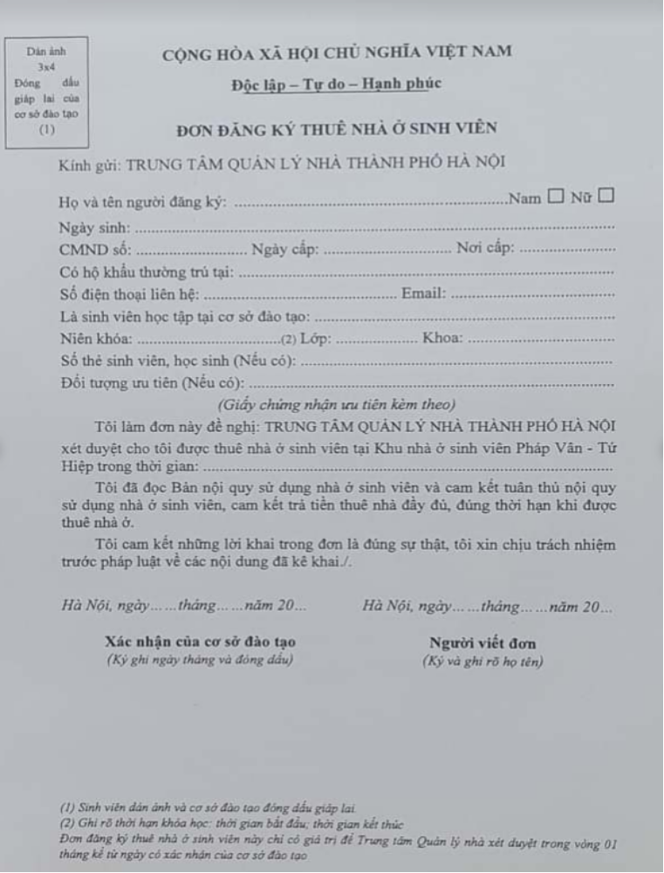
5. Đăng ký xin cấp giấy xác nhận thuê nhà ở sinh viên
( Dùng trong trường hợp SV đang học tại trường có nhu cầu thuê nhà ở sinh viên )
B1: Sinh viên lấy bản đăng ký thuê nhà ở sinh viên tại khu ký túc xá sinh viên và khai thông tin vào bản đăng ký đó.
B2: Sinh viên nộp bản đăng ký thuê nhà ở sinh viên tại bộ phận Một cửa. Thời điểm cán bộ hoàn tất đề nghị vào phần mềm là thời điểm sinh viên nhận được Email (lần 1) thông báo đề nghị đã được tiếp nhận.
B3: Căn cứ vào nội dung thông báo của Email (lần 2), sinh viên mang theo thẻ sinh viên(CMT/CCCD) đến nhận kết quả tại bộ phận Một cửa theo địa điểm học của sinh viên.
Hình 5: Mẫu bản đăng thuê nhà ở SV

Slide 8
6. Đăng ký xin bảo lưu kết quả học tập
( Dùng trong trường hợp SV được điều động vào lực lượng vũ trang hoặc bị ốm/ tai nạn... phải điều trị thời gian dài ngày, SV có hoàn cảnh gia đình khó khan )
1
2
3
Sinh viên làm đơn xin bảo lưu theo mẫu; xin xác nhận của CVHT, Khoa chuyên môn, chính quyền địa phương trong đơn.
Sinh viên nộp đơn xin bảo lưu kèm giấy tờ xác minh lý do xin bảo lưu tại bộ phận Một cửa. Thời điểm cán bộ hoàn tất đề nghị vào phần mềm là thời điểm sinh viên nhận được Email (lần 1) thông báo đề nghị đã được tiếp nhận.
Sinh viên nhận kết quả trả lời qua điện thoại, email cá nhân.

Slide 9
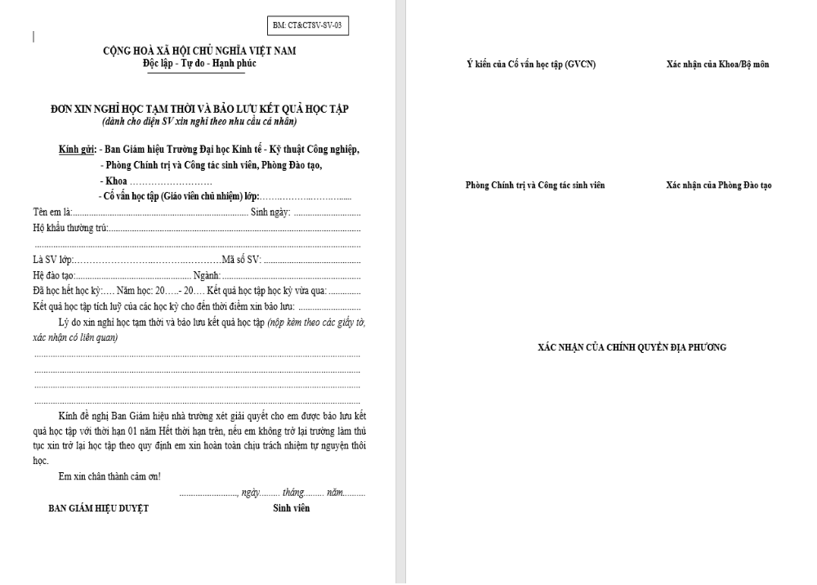
7. Đăng ký xin bảo lưu kết quả học tập
Hình 6: Mẫu đơn xin nghỉ học tạm thời và bảo lưu kết quả học tập

Slide 10
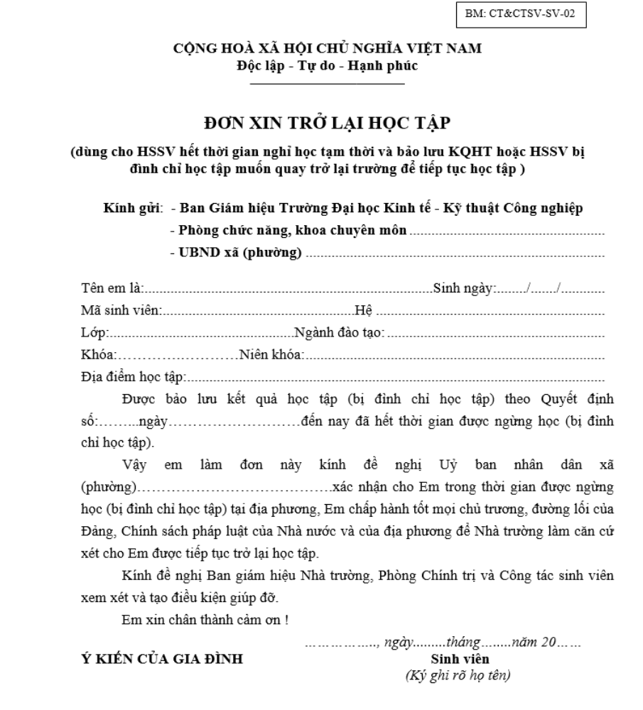
8. Đăng ký xin quay trở lại học tập
( Dùng trong trường hợp SV hết thời hạn bảo lưu kết quả học tập, SV bị đình chỉ học tập muốn quay trở lại Trường để tiếp tục học tập )
B1: Sinh viên làm đơn xin trở lại học tập theo mẫu trước thời điểm bắt đầu học kỳ mới 14 ngày, có ý kiến gia đình, xác nhận của chính quyền địa phương trong đơn.
B2: Sinh viên nộp đơn xin trở lại học tập kèm quyết định bảo lưu (hoặc đình chỉ) đã có tại bộ phận Một cửa. Thời điểm cán bộ hoàn tất đề nghị vào phần mềm là thời điểm sinh viên nhận được Email (lần 1) thông báo đề nghị đã được tiếp nhận.
B3: Sinh viên nhận kết quả trả lời qua điện thoại, email cá nhân.
Hình 7: Mẫu đơn xin trở lại học tập

Slide 11
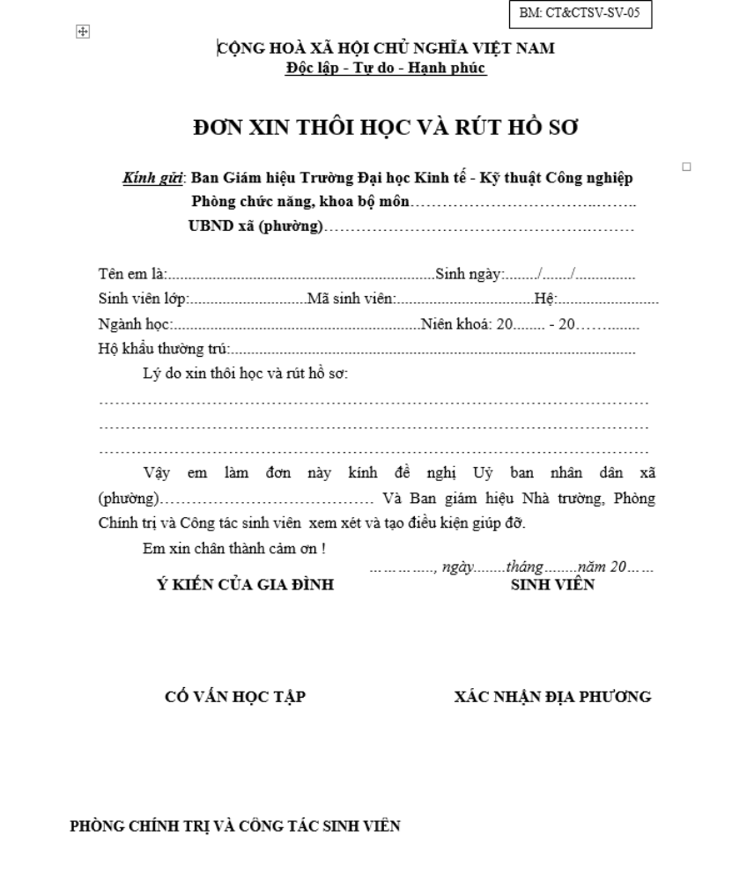
9. Xin thôi học và rút hồ sơ
( Dùng trong trường hợp SV đang học tại Trường có hoàn cảnh gia đình khó khăn và có nguyện vọng xin thôi học )
B1: Sinh viên làm đơn xin thôi học theo mẫu, có ý kiến gia đình, xin xác nhận của CVHT, chính quyền địa phương trong đơn.
B2: Sinh viên nộp đơn xin thôi học tại bộ phận Một cửa. Thời điểm cán bộ hoàn tất đề nghị vào phần mềm là thời điểm sinh viên nhận được Email (lần 1) thông báo đề nghị đã được tiếp nhận.
B3: Sinh viên mang theo thẻ sinh viên (CMT/CCCD) đến Phòng Công tác sinh viên nhận hồ sơ vào thứ 6 hàng tuần.
Hình 8: Mẫu đơn xin thôi học và rút hồ sơ

Slide 12
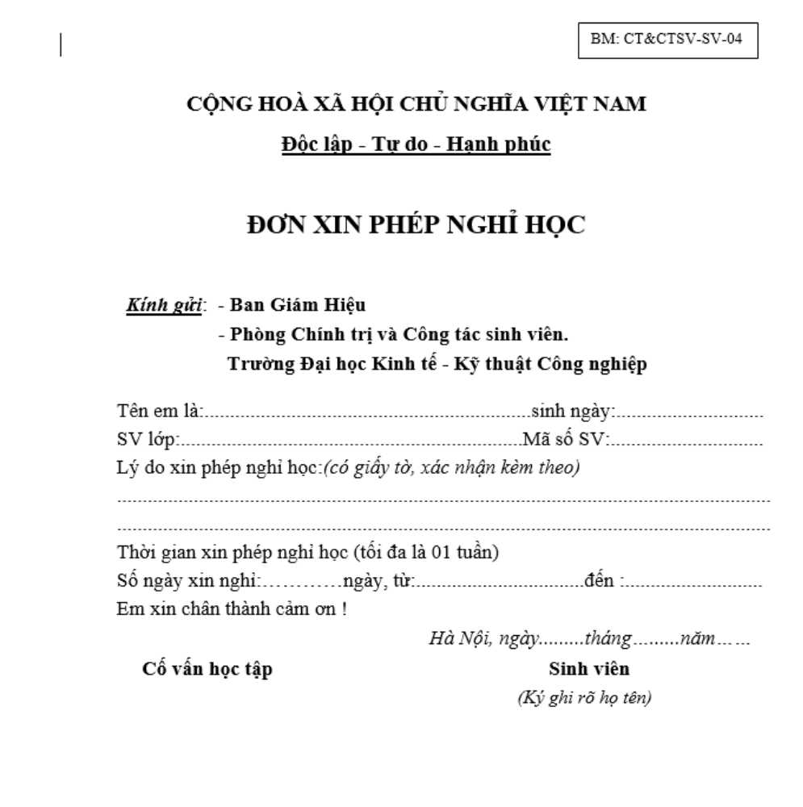
10. Đăng ký xin nghỉ học tạm thời (1 tuần) có lý do
( Dùng trong trường hợp SV bị ốm/ tai nạn... cần nghỉ học thời gian ngắn ngày để điều trị hoặc khám sức khỏe )
B1: Sinh viên làm đơn xin nghỉ học theo mẫu, có xác nhận của CVHT trong đơn.
B2: Sinh viên nộp đơn xin nghỉ học kèm giấy tờ xác minh lý do xin nghỉ học tại bộ phận Một cửa. Thời điểm cán bộ hoàn tất đề nghị vào phần mềm là thời điểm sinh viên nhận được Email (lần 1) thông báo đề nghị đã được tiếp nhận.
B3: Căn cứ vào nội dung thông báo của Email (lần 2), sinh viên mang theo thẻ sinh viên(CMT/CCCD) đến nhận kết quả tại bộ phận Một cửa theo địa điểm học của sinh viên.
Hình 9: Mẫu đơn xin phép nghỉ học tạm thời

Slide 13
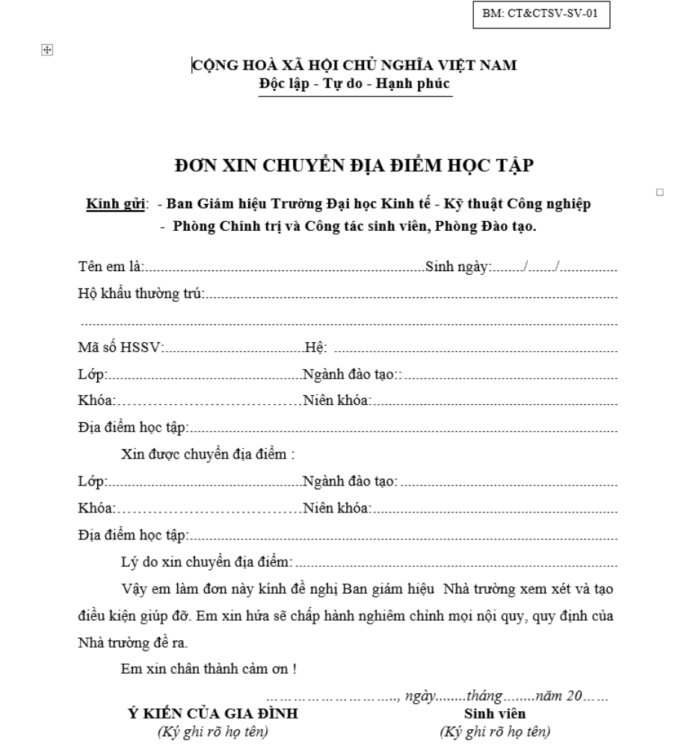
11. Đăng ký xin chuyển địa điểm học tập
( Dùng trong trường hợp SV học tập tại cơ sở Hà Nội có nguyện vọng chuyển địa điểm học tập về cơ sở Nam Định )
B1: Sinh viên làm đơn xin chuyển địa điểm học tập theo mẫu trước thời điểm bắt đầu học kỳ mới 14 ngày, có ý kiến của gia đình trong đơn.
B2: Sinh viên nộp đơn xin chuyển địa điểm học tập tại bộ phận Một cửa. Thời điểm cán bộ hoàn tất đề nghị vào phần mềm là thời điểm sinh viên nhận được Email (lần 1) thông báo đề nghị đã được tiếp nhận.
B3: Sinh viên nhận kết quả trả lời qua điện thoại, email cá nhân.
Hình 10: Mẫu đơn xin chuyển địa điểm học tập

Slide 14
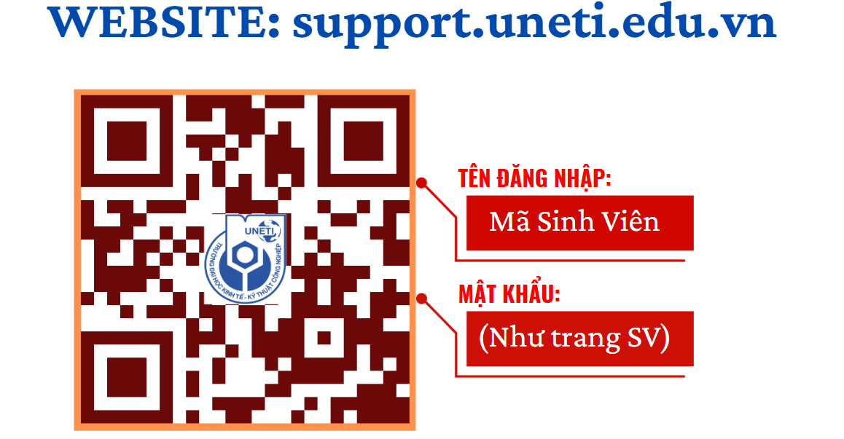
II. Hướng dẫn các quy trình giải quyết thủ tục của Phòng Đào tạo
1. Đăng ký xin bảng điểm tạm thời
Dùng trong 2 trường hợp sau :
Trường hợp 1: SV đang học tập tại Trường có nhu cầu xin việc, xin học bổng địa phương
Trường hợp 2: SV chuyển Trường, xin thôi học
B1: SV đề nghị tại Một cửa/ qua App Uneti online/ web https://support.uneti.edu.vn/ Thời điểm cán bộ hoàn tất đề nghị vào phần mềm là thời điểm sinh viên nhận được Email (lần 1) thông báo đề nghị đã được tiếp nhận.
B2: Căn cứ vào nội dung thông báo của Email (lần 2), sinh viên mang theo thẻ sinh viên(CMT/CCCD) đến nhận kết quả tại bộ phận Một cửa nơi mình làm thủ tục lúc ban đầu.
B1: SV nộp bản photo quyết định chuyển trường hoặc quyết định thôi học tại Một cửa. Thời điểm cán bộ hoàn tất đề nghị vào phần mềm là thời điểm sinh viên nhận được Email (lần 1) thông báo đề nghị đã được tiếp nhận.
B2: Căn cứ vào nội dung thông báo của Email (lần 2), sinh viên mang theo thẻ sinh viên(CMT/CCCD) đến nhận kết quả tại bộ phận Một cửa nơi mình làm thủ tục lúc ban đầu.

Slide 15
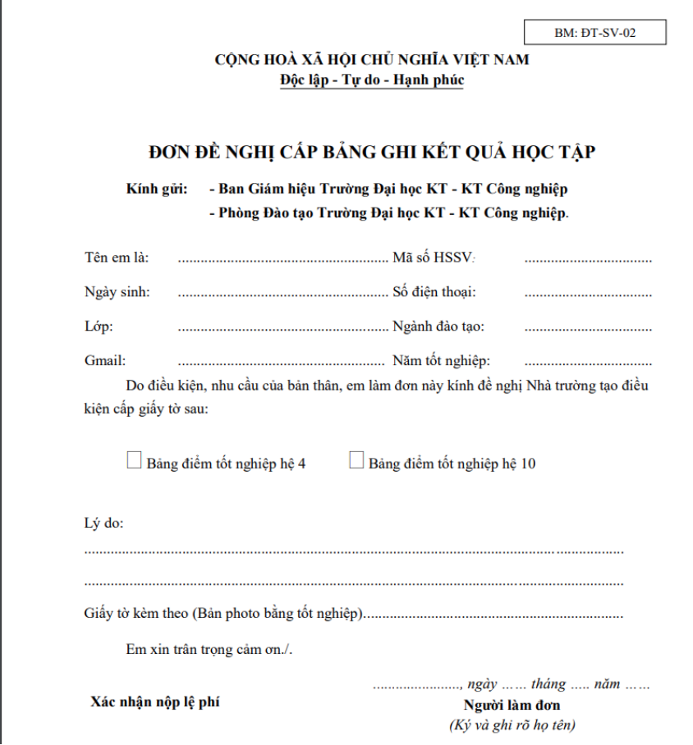
2. Đăng ký xin cấp lại bảng ghi kết quả học tập toàn khóa
( Dùng trong trường hợp SV tốt nghiệp đã bị mất (hỏng) bảng ghi kết quả học tập toàn khóa )
B1: Sinh viên nộp đơn đề nghị kèm bản phô tô Bằng tốt nghiệp, lệ phí tại bộ phận Một cửa. Thời điểm cán bộ hoàn tất đề nghị vào phần mềm là thời điểm sinh viên nhận được Email (lần 1) thông báo đề nghị đã được tiếp nhận.
B2: Căn cứ vào nội dung thông báo của Email (lần 2), sinh viên mang theo thẻ sinh viên(CMT/CCCD) đến nhận kết quả tại bộ phận Một cửa nơi mình làm thủ tục lúc ban đầu.
Hình 11: Mẫu đơn đề nghị cấp bảng ghi kết quả học tập

Slide 16
3. Đăng kí xác nhận nợ môn
B1: Sinh viên đề nghị tại bộ phận Một cửa hoặc gửi đề nghị qua Email: sv.phongctsv@uneti.edu.vn. Thời điểm cán bộ hoàn tất đề nghị vào phần mềm là thời điểm sinh viên nhận được Email (lần 1) thông báo đề nghị đã được tiếp nhận
B2: Căn cứ vào nội dung thông báo của Email (lần 2), sinh viên mang theo thẻ sinh viên(CMT/CCCD) đến nhận kết quả tại bộ phận Một cửa nơi mình làm thủ tục lúc ban đầu.

Slide 17
4. Đăng ký xác nhận đang chờ xét tốt nghiệp
B1: Sinh viên đề nghị tại bộ phận Một cửa hoặc gửi đề nghị qua Email: sv.phongctsv@uneti.edu.vn .Thời điểm cán bộ hoàn tất đề nghị vào phần mềm là thời điểm sinh viên nhận được Email (lần 1) thông báo đề nghị đã được tiếp nhận
B2: Căn cứ vào nội dung thông báo của Email (lần 2), sinh viên mang theo thẻ sinh viên(CMT/CCCD) đến nhận kết quả tại bộ phận Một cửa nơi mình làm thủ tục lúc ban đầu.

Slide 18
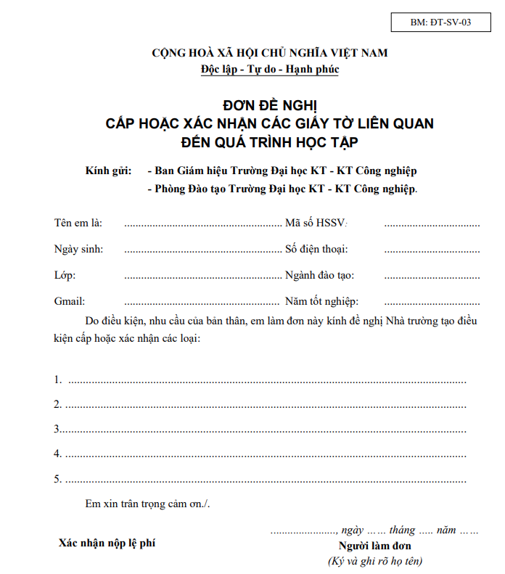
5. Đăng ký xác nhận đã hoàn thành khóa học và tốt nghiệp
B1: Sinh viên nộp đơn đề nghị kèm bản phô tô Bảng điểm, Bằng tốt nghiệp, lệ phí tại bộ phận Một cửa. Thời điểm cán bộ hoàn tất đề nghị vào phần mềm là thời điểm sinh viên nhận được Email (lần 1) thông báo đề nghị đã được tiếp nhận
B2: Căn cứ vào nội dung thông báo của Email (lần 2), Sinh viên mang theo thẻ sinh viên(CMT/CCCD) đến nhận kết quả tại bộ phận Một cửa nơi mình làm thủ tục lúc ban đầu.
Hình 12: Đơn tiếp đề nghị cấp hoặc xác nhận các giấy tờ có liên quan đến quá trình học tập

Slide 19
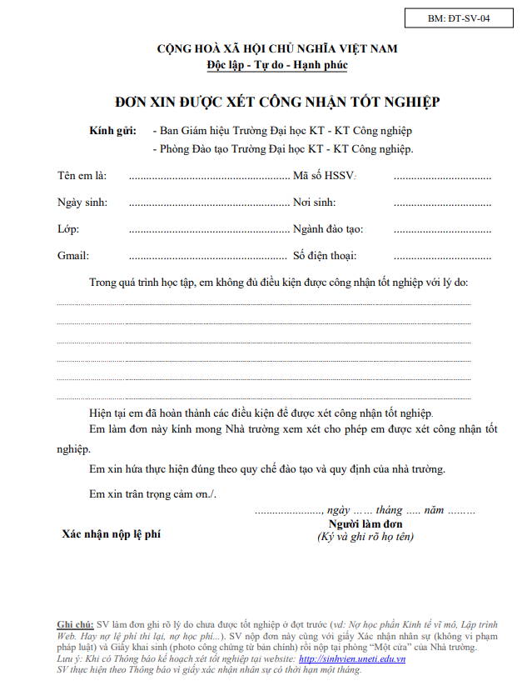
6. Đăng ký xét tốt nghiệp
B1: Căn cứ theo thông báo xét tốt nghiệp đăng trên trang web: sinhvien.uneti.edu.vn , sinh viên làm đơn đề nghị theo mẫu, cung cấp số điện thoại, địa chỉ gmail. Làm giấy xác nhận nhân sự (XNNS) hoặc phiếu lý lịch tư pháp (LLTP). Giấy xác nhận nhân sự có xác nhận của UBND phường (xã) nơi đăng ký HKTT. Hoặc phiếu lý lịch tư pháp được cấp bởi cơ quan có thẩm quyền (xác nhận 1 tháng tính đến thời điểm xét tốt nghiệp)
Lưu ý : Sinh viên đọc kỹ trong thông báo xét tốt nghiệp để tùy theo khóa học của mình mới cần phải nộp xác nhận nhân sự và giấy khai sinh bản sao hay không. Xác nhận trên chỉ có giá trị trong vòng 01 tháng kể từ thời điểm xét tố nghiệp
B2: Sinh viên nộp đơn đề nghị, giấy XNNS/phiếu LLTP, bản sao giấy khai sinh, lệ phí tại bộ phận Một cửa. Thời điểm cán bộ hoàn tất đề nghị vào phần mềm là thời điểm sinh viên nhận được Email (lần 1) thông báo đề nghị đã được tiếp nhận
B3: Sau khi nhà trường xét tốt nghiệp, sinh viên xem kết quả xét công nhận tốt nghiệp trong email cá nhân. Hoặc kế hoạch đến nhận giấy Chứng nhận tốt nghiệp tạm thời, cũng như thời gian trả bằng tốt nghiệp và bảng điểm trên trang web: sinhvien.uneti.edu.vn
Hình 13: Đơn xin được xét công nhận tốt nghiệp

Slide 20
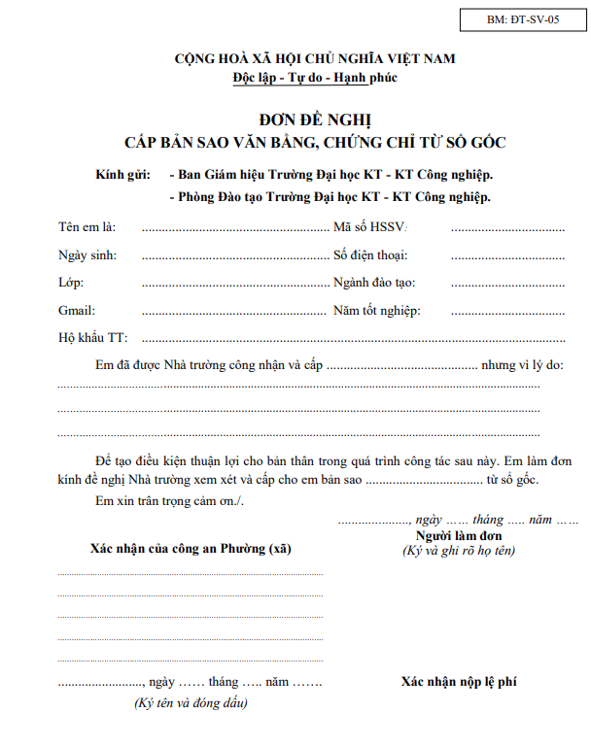
7. Đăng kí xin cấp bản sao bằng, chứng chỉ từ sổ gốc do mất, hỏng
B1: Sinh viên làm đơn đề nghị theo mẫu, cung cấp số điện thoại, địa chỉ gmail. Đơn đề nghị phải có xác nhận của cơ quan công an gần nhất khi bị mất bản chính văn bằng tốt nghiệp, chứng chỉ.
B2: Sinh viên nộp đơn đề nghị đã có xác nhận của cơ quan công an, kèm bản sao giấy khai sinh, bảng điểm hoặc bằng phô tô, lệ phí, tại bộ phận Một cửa. Thời điểm cán bộ hoàn tất đề nghị vào phần mềm là thời điểm sinh viên nhận được Email (lần 1) thông báo đề nghị đã được tiếp nhận
B3: Căn cứ vào nội dung thông báo của Email (lần 2), sinh viên mang theo thẻ sinh viên(CMT/CCCD) đến nhận kết quả tại bộ phận Một cửa nơi mình làm thủ tục lúc ban đầu.
Hình 13: Đơn đề nghị cấp bản sao văn bằng, chứng chỉ từ sổ gốc

Slide 21
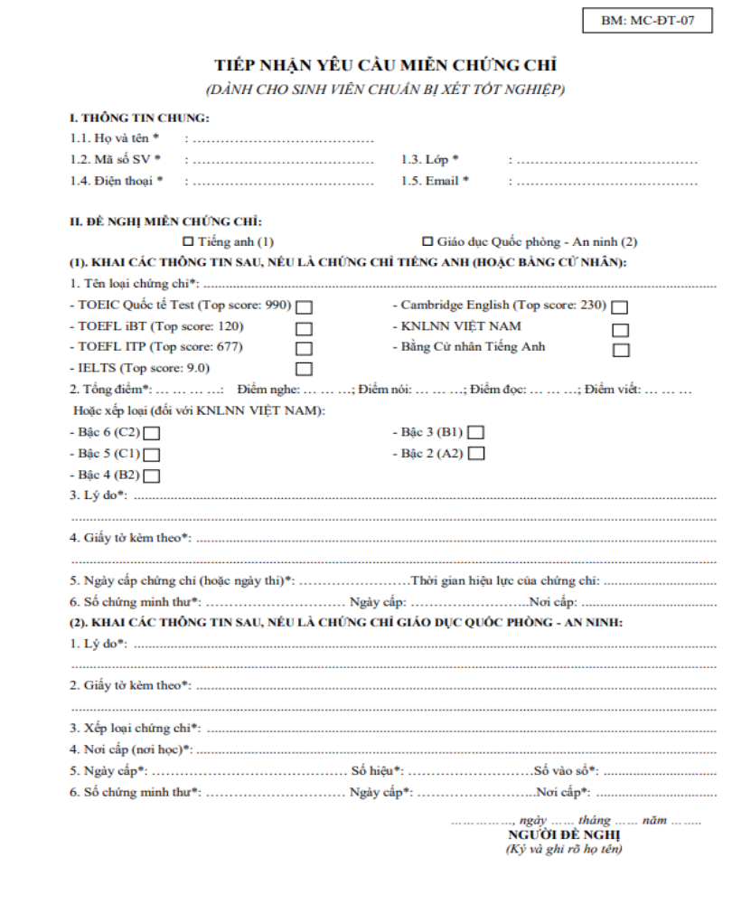
8. Đăng kí xin miễn chứng chỉ Tiếng Anh đầu ra
(SV năm cuối có chứng chỉ KNLNN Việt Nam 6 bậc, chứng chỉ ngoại ngữ quốc tế, Bằng cử nhân Tiếng Anh)
B1: Sinh viên làm đơn đề nghị theo mẫu, cung cấp số điện thoại, địa chỉ gmail.
B2: Sinh viên nộp đơn đề nghị kèm 01 bản phô tô sao y chứng chỉ ngoại ngữ tại bộ phận Một cửa (Ngày cấp chứng chỉ không quá 24 tháng so với ngày xét tốt nghiệp). Thời điểm cán bộ hoàn tất đề nghị vào phần mềm là thời điểm sinh viên nhận được Email (lần 1) thông báo đề nghị đã được tiếp nhận.
B3: Sau khi Phòng Đào tạo thực hiện hậu kiểm, sinh viên sẽ nhận được Email (lần 2) thông báo kết quả và quyết định miễn tiếng anh đầu ra cho sinh viên sẽ công bố trên trang web: sinhvien.uneti.edu.vn
Hình 14 : Đơn đăng ký miễn chứng chỉ Tiếng Anh đầu ra

Slide 22
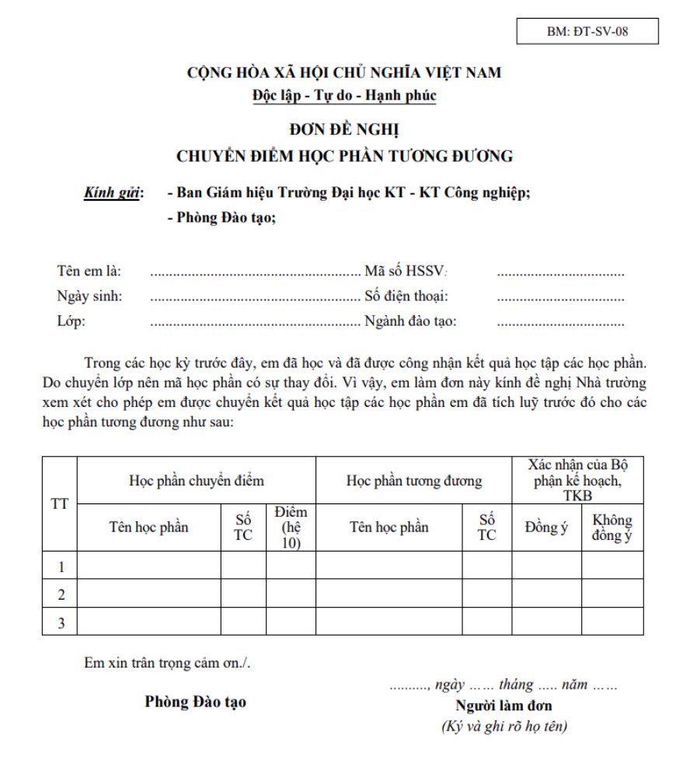
9. Đề nghị chuyển điểm học phần tương đương
(Học phần SV đã học có mã học phần khác với mã học phần trong chương trình khung như SV chuyển khóa, SV đăng ký học mới, học lại học phần có mã học phần đã thay đổ)
B1: Sinh viên làm đơn đề nghị theo mẫu, cung cấp số điện thoại, địa chỉ gmail.
B2: Sinh viên nộp phiếu chuyển điểm học phần tương đương tại bộ phận Một cửa. Thời điểm cán bộ hoàn tất đề nghị vào phần mềm là thời điểm sinh viên nhận được Email (lần 1) thông báo đề nghị đã được tiếp nhận.
B3: Khi Phòng Đào tạo thực hiện chuyển điểm, sinh viên sẽ nhận được Email (lần 2) thông báo kết quả.
Hình 15: Đơn đề nghị chuyển điểm học phần tương đương

Slide 23
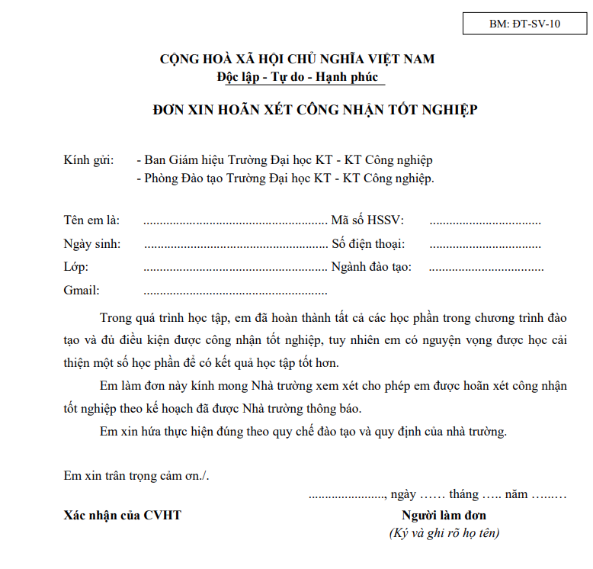
10. Đăng ký xin hoãn công nhận tốt nghiệp
B1: Sinh viên làm đơn theo mẫu, có xác nhận của CVHT, Khoa chuyên môn trong đơn.
B2: Sinh viên nộp đơn tại bộ phận Một cửa (Thời điểm làm đơn trước khi bắt đầu xét tốt nghiệp 1 tháng theo thông báo xét tốt nghiệp của Nhà trường). Thời điểm cán bộ hoàn tất đề nghị vào phần mềm là thời điểm sinh viên nhận được Email (lần 1) thông báo đề nghị đã được tiếp nhận
B3: Khi Phòng Đào tạo thực hiện hoãn xét tôt nghiệp, sinh viên sẽ nhận được Email (lần 2) thông báo kết quả.
Hình 16: Đơn xin hoãn xét công nhận tốt nghiệp

Slide 24
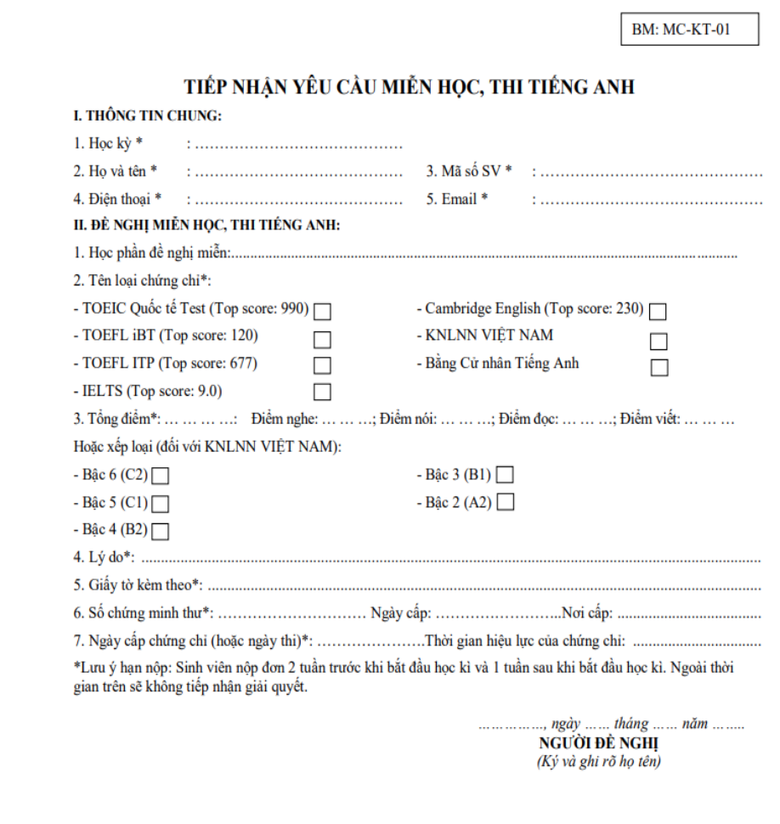
III. Hướng dẫn các thủ tục của Phòng Khảo thí và Đảm bảo chất lượng
1. Đăng ký xin miễn học, miễn thi Tiếng Anh
(SV đang học có chứng chỉ KNLNN Việt Nam 6 bậc, chứng chỉ ngoại ngữ quốc tế, Bằng cử nhân Tiếng Anh)
B1: Sinh viên làm đơn theo mẫu tiếp nhận yêu cầu, cung cấp số điện thoại, địa chỉ gmail.
B2: Sinh viên nộp phiếu tiếp nhận yêu cầu kèm bản 01 phô tô sao y chứng chỉ ngoại ngữ tại bộ phận Một cửa (hạn sinh viên nộp đơn đề nghị vào thời điểm 2 tuần trước khi bắt đầu kỳ học và tuần đầu tiên của kỳ học. Ngày cấp chứng chỉ không quá 24 tháng so với ngày nhà trường ra quyết định công nhận miễn học, miễn thi học phần tiếng anh). Thời điểm cán bộ hoàn tất đề nghị vào phần mềm là thời điểm sinh viên nhận được Email (lần 1) thông báo đề nghị đã được tiếp nhận.
B3: Sau khi Phòng Khảo thí và Đảm bảo chất lượng hậu kiểm xong chứng chỉ, sinh viên sẽ nhận được Email (lần 2) thông báo kết quả và thông báo trên trang web: sinhvien.uneti.edu.vn
Hình 17: Tiếp nhận yêu cầu miễn học, thi Tiếng Anh

Slide 25
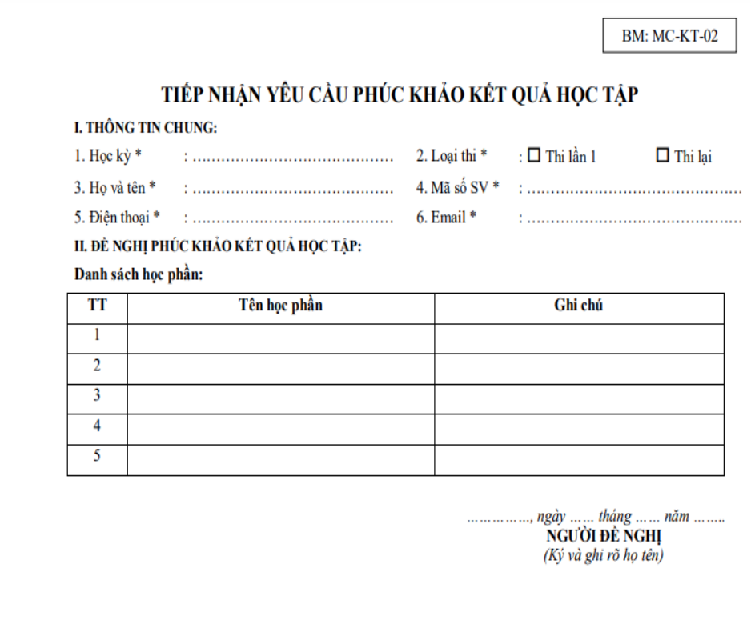
2. Đăng ký xin phúc khảo điểm thi lần 1
(SV sau khi được thông báo kết quả thi nhưng thấy chưa phù hợp với thực tế bài làm của mình, có đề nghị chấm thi phúc khảo)
B1: Sinh viên làm phiếu tiếp nhận yêu cầu, cung cấp số điện thoại, địa chỉ gmail. Lệ phí phúc khảo sẽ nộp cùng học phí kỳ tiếp theo.
B2: Sinh viên nộp phiếu tiếp nhận yêu cầu tại bộ phận Một cửa (sinh viên nộp đơn đề nghị trong vòng 3 ngày kể từ khi điểm thi được công bố trên trang cá nhân sinh viên). Hoặc qua App Uneti online/ qua web https://support.uneti.edu.vn/
Thời điểm cán bộ hoàn tất đề nghị vào phần mềm là thời điểm sinh viên nhận được Email (lần 1) thông báo đề nghị đã được tiếp nhận.
B3: Sau khi Phòng Khảo thí và Đảm bảo chất lượng thực hiện xong phúc khảo, sinh viên sẽ nhận được Email (lần 2) thông báo kết quả.
Hình 18: Đơn tiếp nhận yêu cầu phúc khảo kết quả học tập

Slide 26

3. Tiếp nhận thắc mắc lịch thi ( trùng lịch, không có lịch, không xem đươc lịch thi )
- Thời điểm sinh viên thắc mắc lịch thi trước kỳ thi 7 ngày đối với thi lần 1.
- Sinh viên thắc mắc lịch thi trước khi thi 3 ngày đối với thi lại).
- Thời điểm cán bộ hoàn tất đề nghị vào phần mềm là thời điểm sinh viên nhận được Email (lần 1) thông báo đề nghị đã được tiếp nhận.
B1: SV đề nghị tại Một cửa/ qua App Uneti online/ qua web https://support.uneti.edu.vn/
B2: Sau khi Phòng Khảo thí và Đảm bảo chất lượng kiểm tra, sinh viên sẽ nhận được Email (lần 2) thông báo kết quả

Slide 27
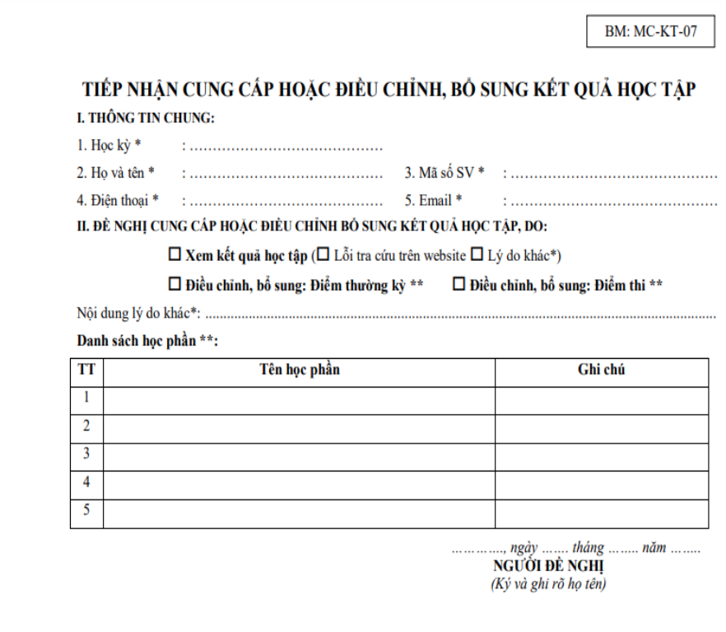
4. Đề nghị xem, điều chỉnh, bổ sung điểm thường kỳ, điểm thi
(SV nhận thấy kết quả học tập của mình bị sai lệch, hoặc bị thiếu, có đề nghị điều chỉnh, bổ sung)
B1: Sinh viên nộp phiếu tiếp nhận yêu cầu tại bộ phận Một cửa (SV được thắc mắc điểm quá trình trong vòng 7 ngày kể từ khi điểm quá trình được công bố trên trang cá nhân). Hoặc qua App Uneti online/ qua web https://support.uneti.edu.vn/
Thời điểm cán bộ hoàn tất đề nghị vào phần mềm là thời điểm sinh viên nhận được Email (lần 1) thông báo đề nghị đã được tiếp nhận.
B2: Sau khi Phòng Khảo thí và Đảm bảo chất lượng kiểm tra, sinh viên sẽ nhận được Email (lần 2) thông báo kết quả và xem điểm trên trang cá nhân.
Hình 19: Tiếp nhận cung cấp hoặc điều chỉnh, bổ sung kết quả học tập

Slide 28
IV. Hướng dẫn các thủ tục của Phòng Hành chính quản trị
1. Đăng ký và cấp phát “Giấy giới thiệu thực tập cuối khóa”
B1: Sinh viên nhận thông báo kế hoạch thực tập cuối khóa từ CVHT
B2: Cán bộ lớp nhận file mềm mẫu giấy giới thiệu thực tập từ bộ phận một cửa hoặc CVHT/ GV hướng dẫn thực tập cuối khóa sẽ cung cấp
B3: Cán bộ lớp cập nhật thông tin các bạn ở lớp xin giấy giới thiệu thực tập (mã sv, họ tên, địa chỉ gmail, sdt, tên công ty thực tập, địa chỉ công ty thực tập, thời gian thực tập) theo đúng các cột thông tin trong mẫu.
B4: Cán bộ lớp xin chữ ký xác nhận của GVHD, Khoa chuyên môn. Nộp 01 bản cứng, 01 bản mềm về phòng Một cửa.
B5: Bộ phận Một cửa tiến hành import file dữ liệu sv nộp lên phần mềm.
B6: Phòng HCQT tiếp nhận dữ liệu trên phần mềm, tiến hành xử lý, in ấn, trả về bộ phận Một cửa.
B7: Sinh viên nhận được email trả lời đến bộ phận Một cửa nhận kết quả.
(Khuyến khích cán bộ lớp đến nhận và phát cho lớp, để tránh thất lạc, lẫn giấy).

Slide 29
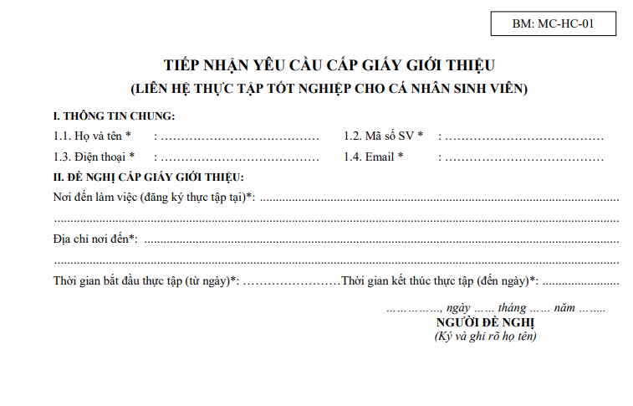
1. Đăng ký và cấp phát “Giấy giới thiệu thực tập cuối khóa”
Hình 20: Đơn tiếp nhận yêu cầu cấp giấy giới thiệu

Slide 30
V. Hướng dẫn các thủ tục Phòng Tài chính Kế toán

Slide 31
1. Tiếp nhận thắc mắc chi trả học bổng, kinh phí hỗ trợ học tập
1
2
B1: Sinh viên làm phiếu tiếp nhận yêu cầu, cung cấp số điện thoại, địa chỉ gmail nộp tại bộ phận Một cửa hoặc gửi đến mail của Phòng Tài chính kế toán: phongtckt@uneti.edu.vn
B2: Sinh viên Nhận kết quả trả lời trực tiếp, qua điện thoại, email cá nhân.

Slide 32
VI. Hướng dẫn sinh viên K19 hoàn thành bài thu hoạch
https://uneti.edu.vn/thong-bao-thuc-hien-lam-thu-hoach-doi-voi-sinh-vien-dai-hoc-he-chinh-quy-khoa-19/
Nhằm kiểm tra và đánh giá các nội dung đã thực hiện, Nhà trường thông báo và hướng dẫn Sinh viên đại học hệ chính quy khóa 19 tuyển sinh năm 2025 làm thu hoạch nội dung học tập “Tuần sinh hoạt Công dân - Sinh viên” đầu khóa, năm học 2025 - 2026 như sau:
- Đối tượng thực hiện: Sinh viên đại học hệ chính quy khóa 19 tuyển sinh năm 2025.
Hình thức thực hiện: Làm thu hoạch trực tuyến theo đường link đính kèm: https://docs.google.com/forms/d/1s8wj7iPbnOC5C2UVtEQYdjhXeg9x4jAYeQQoIASZr4s/closedform
Lưu ý: Sinh viên đăng nhập bằng email do Nhà trường cấp để làm bài thu hoạch, tuyệt đối không sử dụng tài khoản của mình để nộp hộ bài Sinh viên khác để tránh bị mất bài đã nộp.
Thời gian hoàn thành: Trước ngày 10/10/2025.

Slide 33


